Slide 1


CHIARA MANCINI
&
MATILDE PARISI

Slide 2
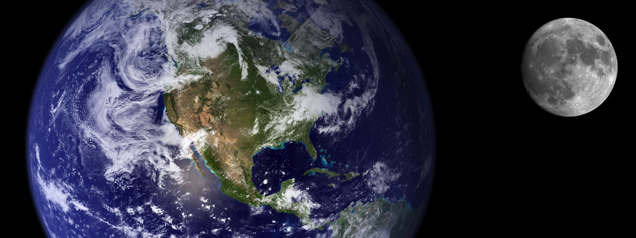
IL NOSTRO
PICCOLO SATELLITE

Slide 3

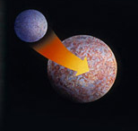
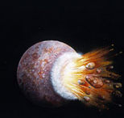
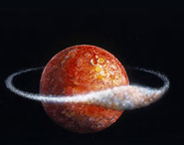
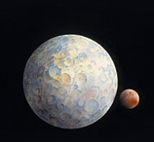
CATTURA
COLLISIONE
AGGREGAZIONE
DISTACCO
CATTURA
COLLISIONE
AGGREGAZIONE
DISTACCO

Slide 4
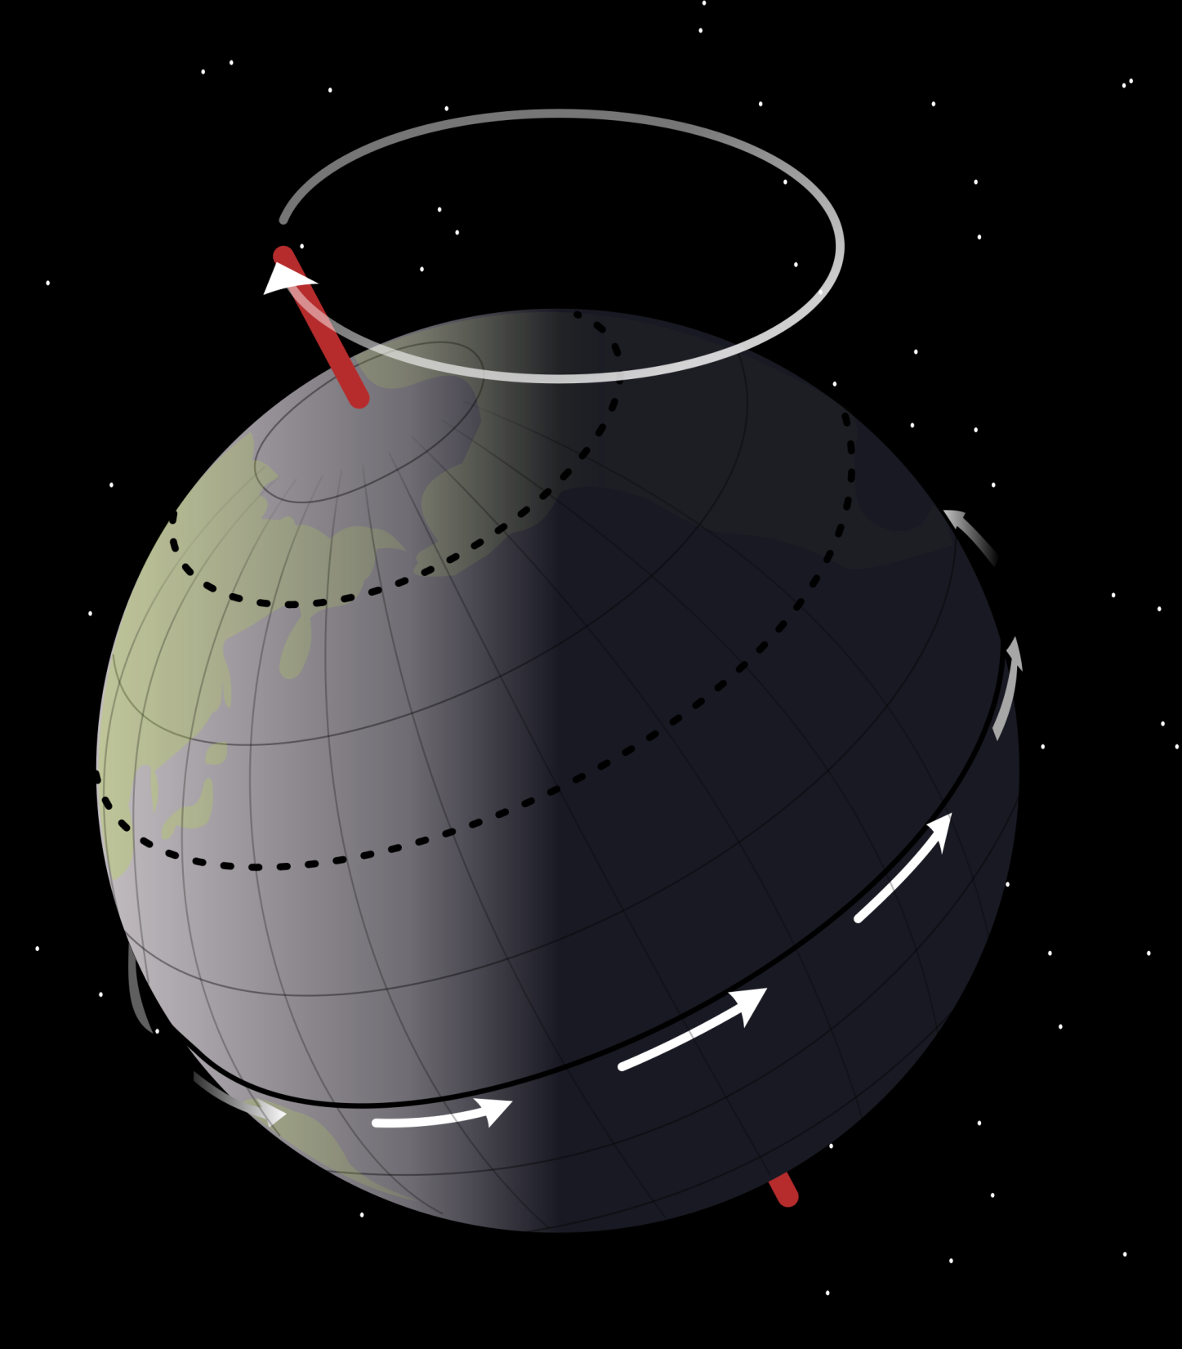
I MOTI SIMULTANEI
DELLA LUNA
Moto di rotazione

Slide 5
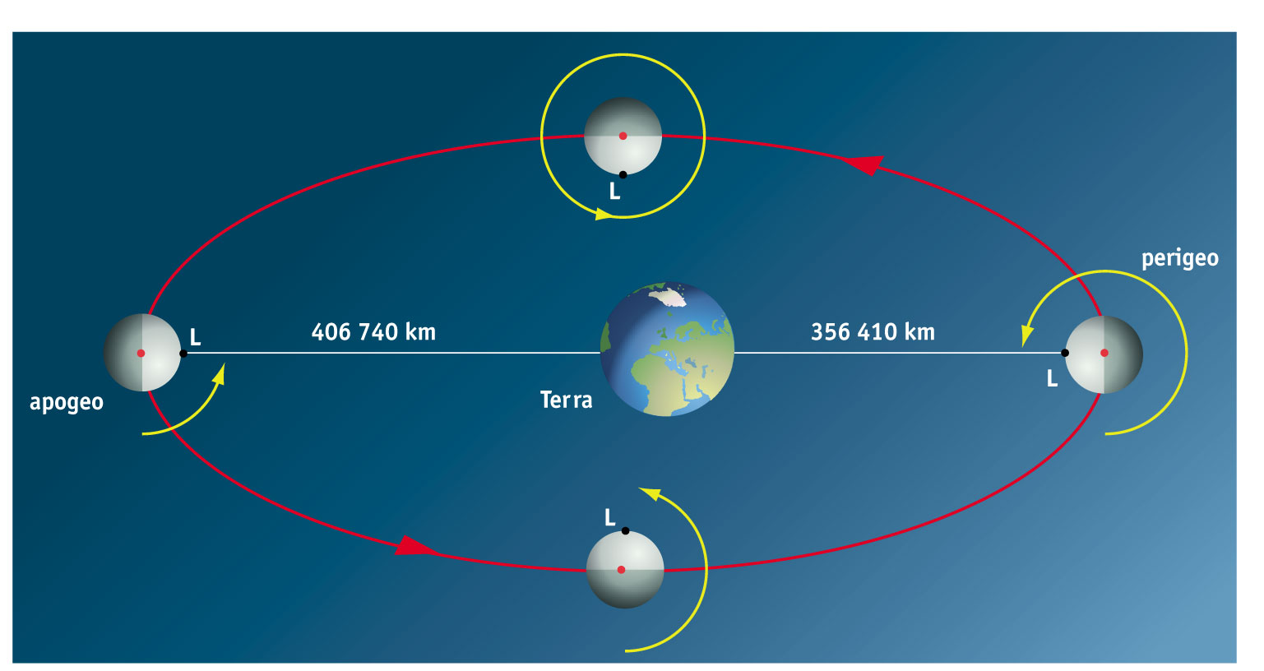
DELLA LUNA
I MOTI SIMULTANEI
Moto di rivoluzione

Slide 6
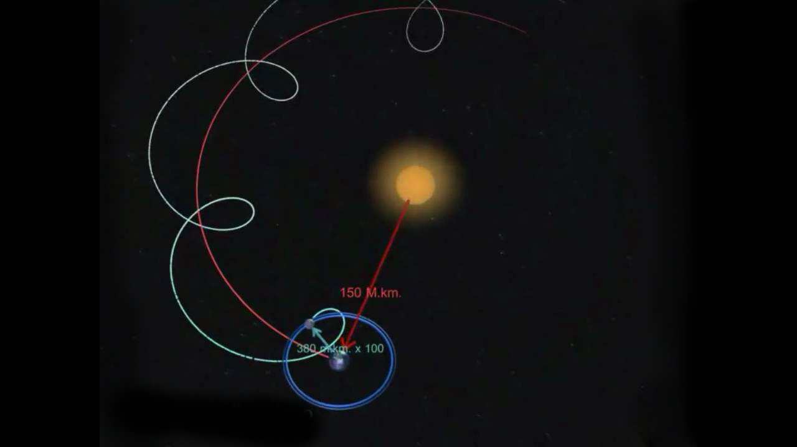
DELLA LUNA
I MOTI SIMULTANEI
Moto di traslazione

Slide 7
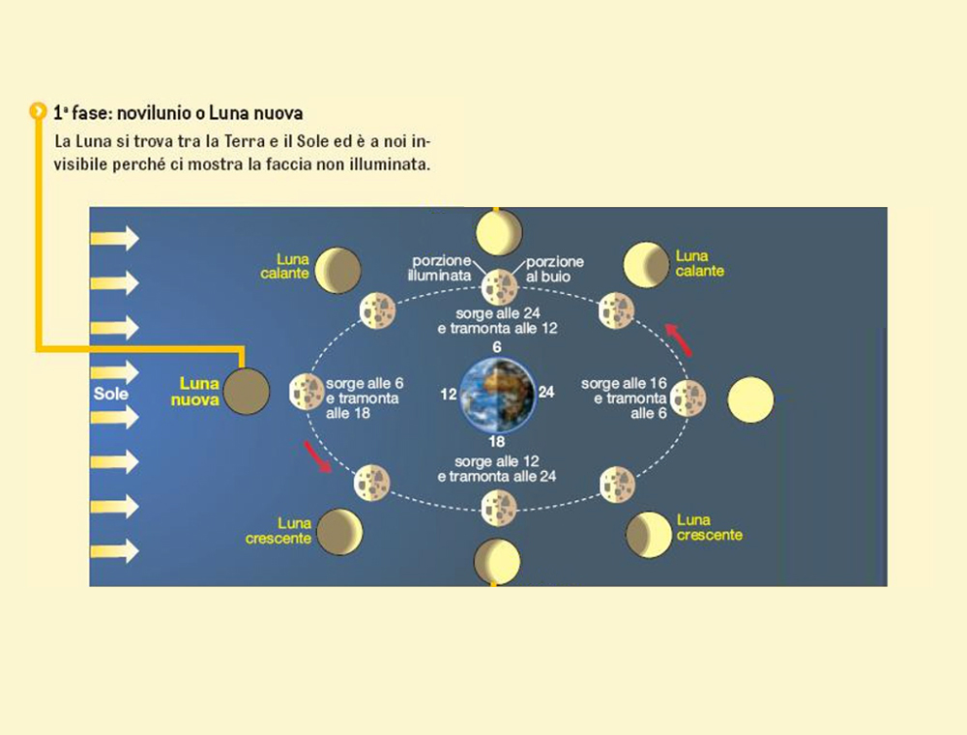
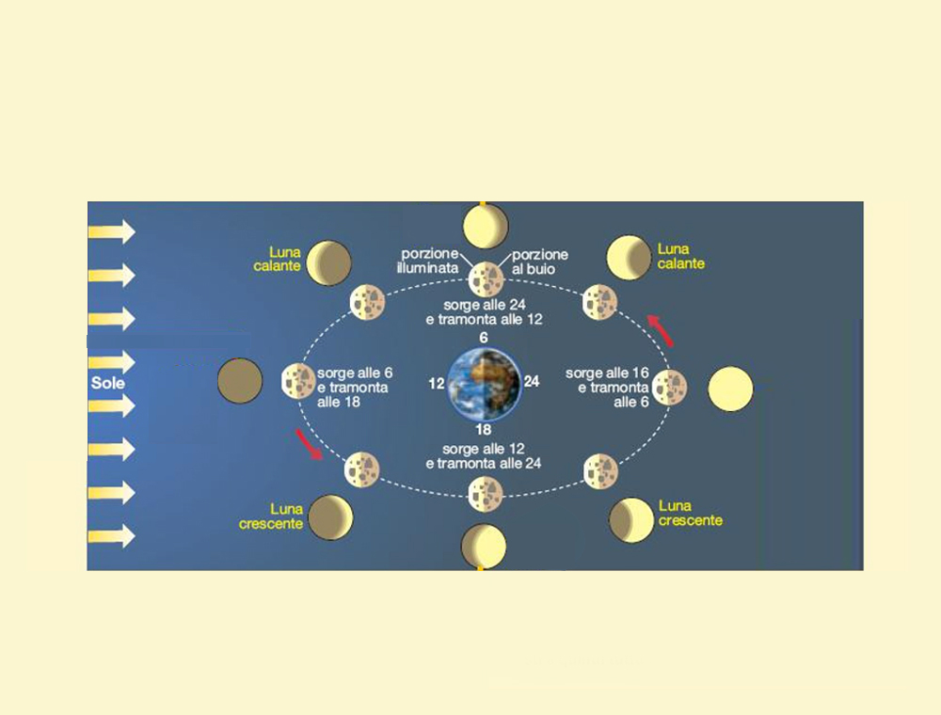
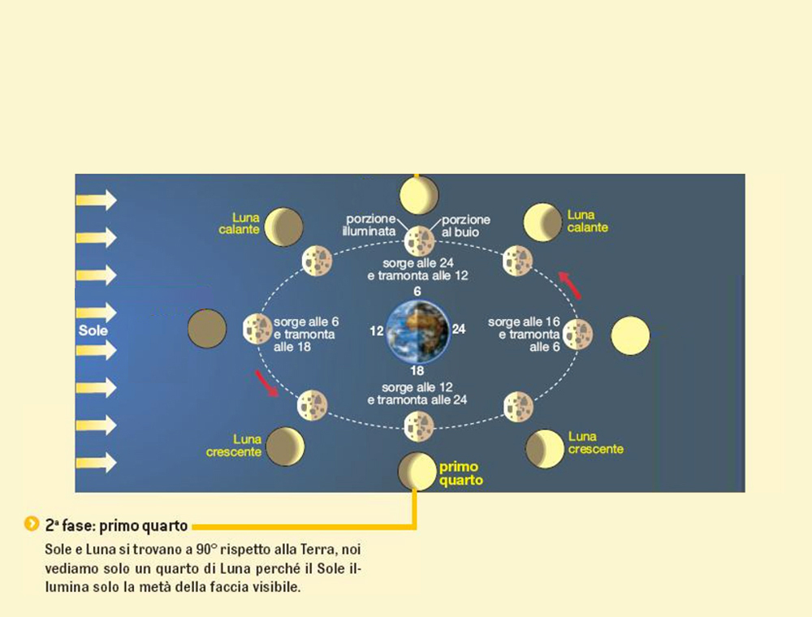
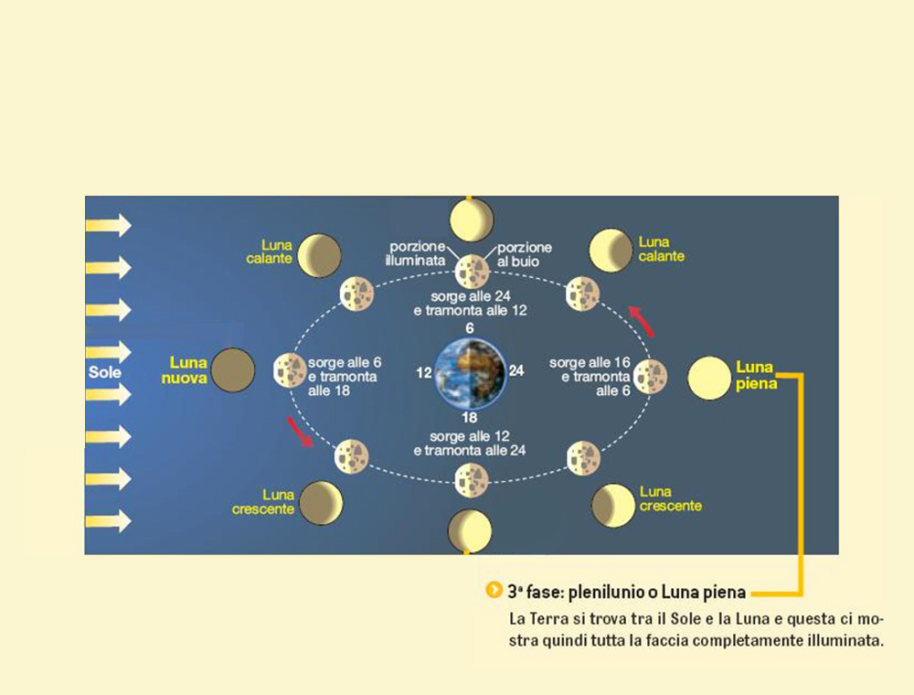
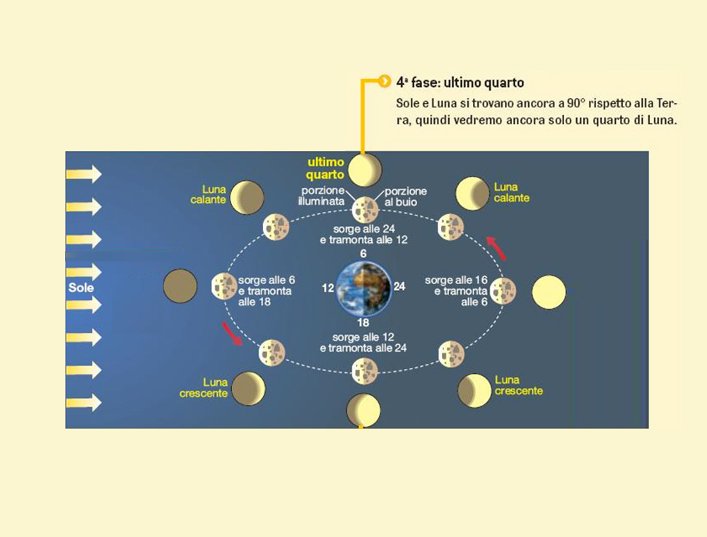
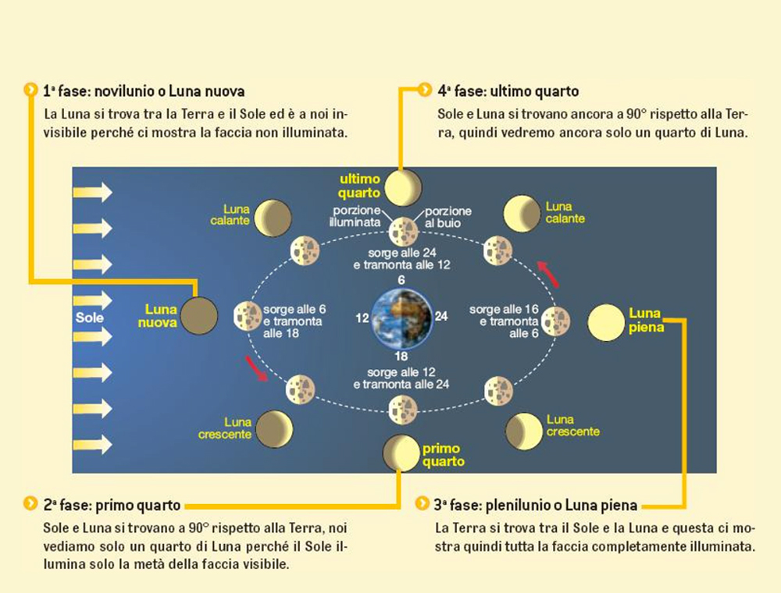
FASI LUNARI

Slide 8
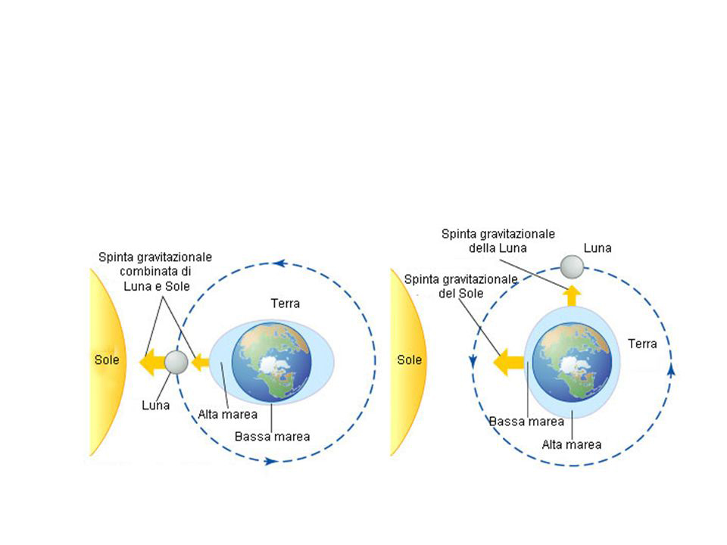
LE MAREE

Slide 9
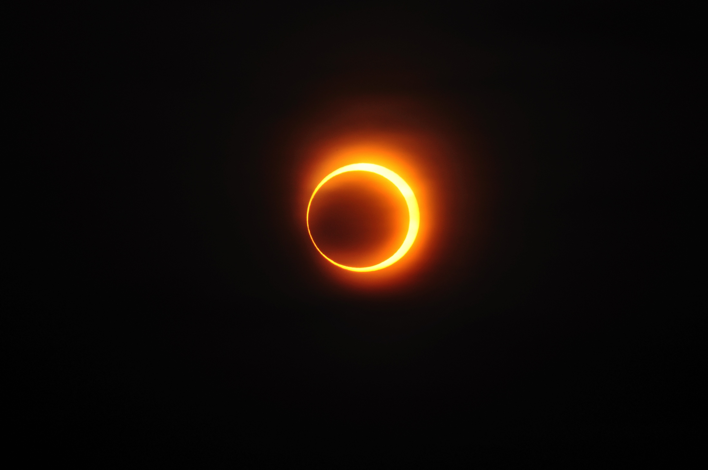
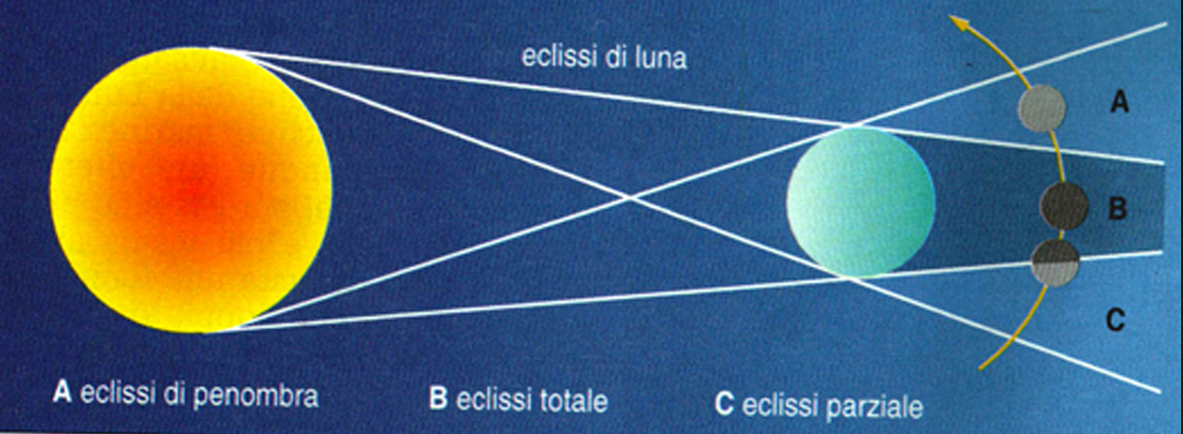
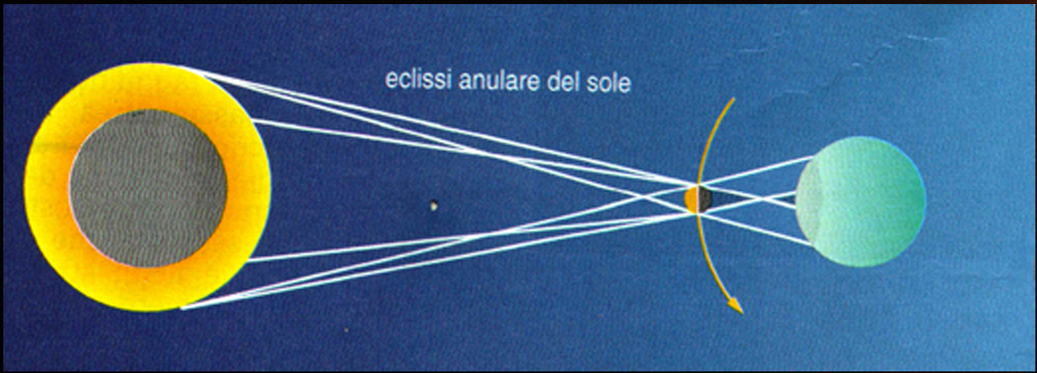
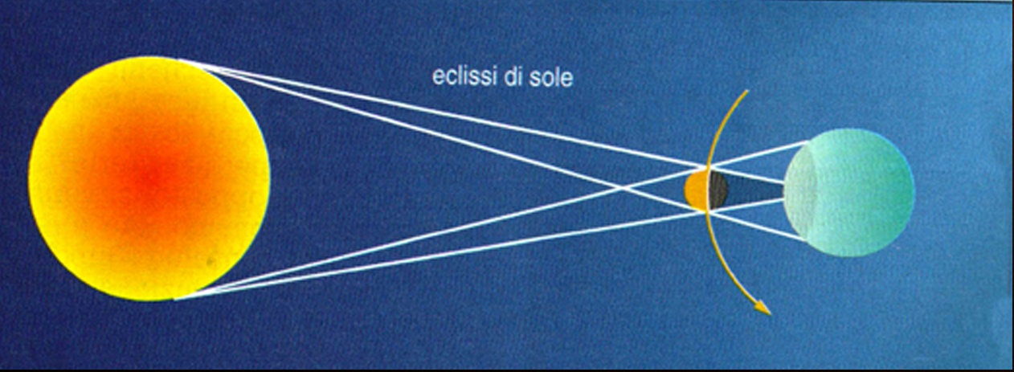
ECLISSI
ECLISSI DI LUNA
ECLISSI DI SOLE
ECLISSI ANULARE

Slide 10


